Slide 1


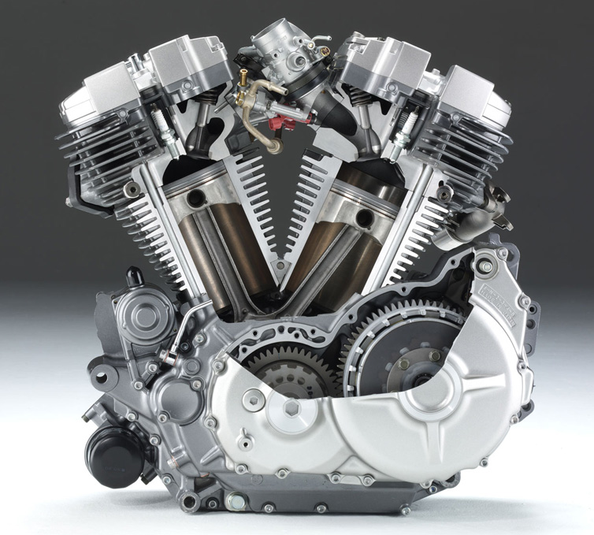
Cliente: SASSI MOTOS
Equipe
Aryon
Heder
Ismael

Slide 2
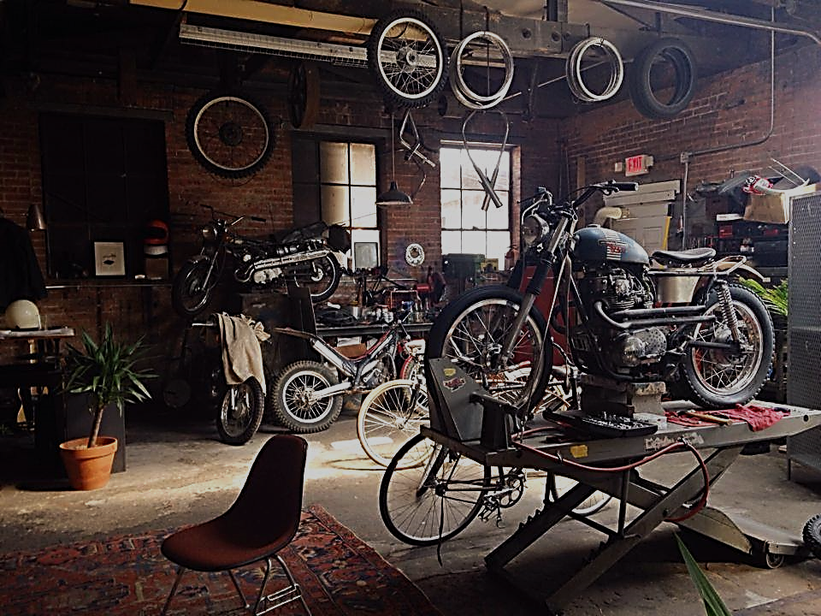
Solicitação:
Sistema de emissão de Ordem de Orçamento e Serviços para execução de manutenção e reparos em motocicletas.
Importante:
Não pode existir OS sem Cliente Vinculado
Validação de Campos
Restrições de Perfis de Usuários

Slide 3
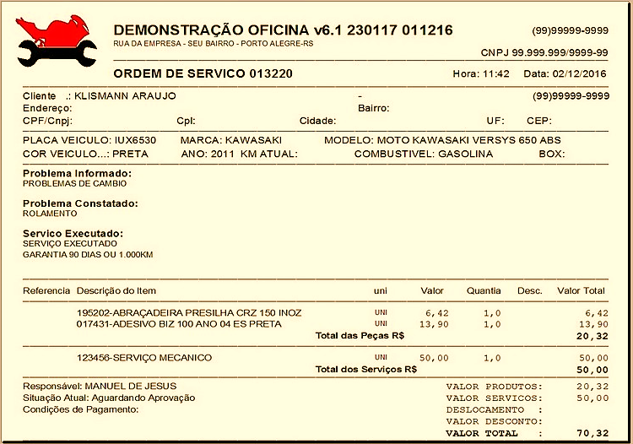
Projeto:
Cadastro de Clientes
Solicitação de Orçamento
Emissão de OS
Relatórios Personalizados

Slide 4

Cadastro:
Nome Completo
CNH
CPF ou CNPJ
E-mail
Telefone e Celular
Endereço Completo
Cliente

Slide 5



Moto
Modelo
Fabricante
Ano
Placa
Combustível
Chassi
Funcionário
Nome Completo
Usuário
Senha
Formulário
Data e Hora
Primary Key
Descrição do Defeito
Defeito Constatado
Valor de Orçamento
Orçamento Aceito: Sim ou Não

